Slide 1
1.1 Η Έννοια της Επιχείρησης

Slide 2
1.1.1 Εισαγωγή

Slide 3
Οι επιχειρήσεις είναι οικονομικές μονάδες
Τι κάνουν;
Παράγουν και προσφέρουν τα προϊόντα και τις υπηρεσίες που καταναλώνουμε.
Τι άλλο προσφέρουν;
Απασχόληση και εισόδημα σε όλο τον ενεργό πληθυσμό
Έσοδα στον κρατικό προϋπολογισμό μέσα από τη φορολόγηση τους.
Αποτέλεσμα
Μία επιχείρηση με όλες τις λειτουργίες της συμβάλλει στην εξέλιξη της οικονομίας της χώρας

Slide 4
Πως λειτουργούν;
Διαθέτουν τα προϊόντα τους στην αγορά έναντι μιας τιμής
Ποιος είναι ο σκοπός τους;
Η κάλυψη των εξόδων τους και η επίτευξη κέρδους.
Το κέρδος θεωρείται ότι είναι η αμοιβή τους για τον κίνδυνο (ρίσκο) που αναλαμβάνουν, επενδύοντας κεφάλαια σε εγκαταστάσεις και μηχανές

Slide 5
ΟΡΙΣΜΟΣ
Επιχείρηση θεωρείται κάθε οικονομική μονάδα που παράγει υλικά προϊόντα ή υπηρεσίες συνδυάζοντας κατάλληλα τους συντελεστές της παραγωγής (κεφάλαιο, εργασία, εγκαταστάσεις, επιχειρηματικότητα), προκειμένου να επιτύχει τους στόχους της.

Slide 6
Ερωτήσεις Σωστού - Λάθους
Οι επιχειρήσεις προσφέρουν έσοδα στον κρατικό προϋπολογισμό.
Οι επιχειρήσεις παράγουν και προσφέρουν τα προϊόντα και τις υπηρεσίες που καταναλώνουν.
Μία επιχείρηση με κάποιες από τις λειτουργίες της συμβάλλει στην ανάπτυξη και την εξέλιξη κάθε χώρας.
Η επιχείρηση συμβάλλει στην ανάπτυξη αλλά όχι στην εξέλιξη της χώρας.

Slide 7
Ερωτήσεις Σωστού - Λάθους
Οι επιχειρήσεις διαθέτουν τα προϊόντα τους στην αγορά έναντι μίας τιμής.
Οι επιχειρήσεις έχουν μοναδικό σκοπό να καλύψουν τα έξοδά τους.
Επιχείρηση θεωρείται κάθε οικονομική μονάδα που παράγει υλικά προϊόντα ή υπηρεσίες, συνδυάζοντας κατάλληλα τους παραγωγικούς συντελεστές προκειμένου να επιτευχθούν οι στόχοι της πολιτείας.

Slide 8
Ερωτήσεις πολλαπλής επιλογής
Ποια από τις παρακάτω ενέργειες δεν χαρακτηρίζει τις επιχειρήσεις ως οικονομικές μονάδες
Προσφέρουν τα προϊόντα και τις υπηρεσίες που καταναλώνουμε
Προσφέρουν απασχόληση στον ενεργό πληθυσμό
Προσφέρουν επιδόματα στον ενεργό πληθυσμό
Προσφέρουν έσοδα στον κρατικό προϋπολογισμό

Slide 9
Απαντήσεις
1- Σ,
2-Λ (εμείς καταναλώνουμε όχι οι επιχειρήσεις)
3-Λ (με όλες τις λειτουργίες συμβάλλει)
4-Λ (συμβάλλει και στα δύο)
5-Σ
6-Λ (έχουν σκοπό την επίτευξη κέρδους)
7-Λ (δικοί της στόχοι όχι της πολιτείας)
Προσφέρουν εισόδημα – αμοιβή- όχι επιδόματα

Slide 10
1.1.2 Μορφές επιχειρήσεων

Slide 11
Οι επιχειρήσεις χαρακτηρίζονται και ταξινομούνται με διάφορα κριτήρια, τα βασικότερα από τα οποία είναι:
Το ιδιοκτησιακό καθεστώς
Η νομική μορφή
Ο τομέας δραστηριότητας
Το μέγεθος των επιχειρήσεων
Η γεωγραφική έκταση των δραστηριοτήτων

Slide 12
1.1.2 α Ιδιοκτησιακό καθεστώς

Slide 13
Οι επιχειρήσεις ανάλογα με το ιδιοκτησιακό καθεστώς τους διακρίνονται σε:
Δημόσιες
Ιδιωτικές και
Μεικτές

Slide 14
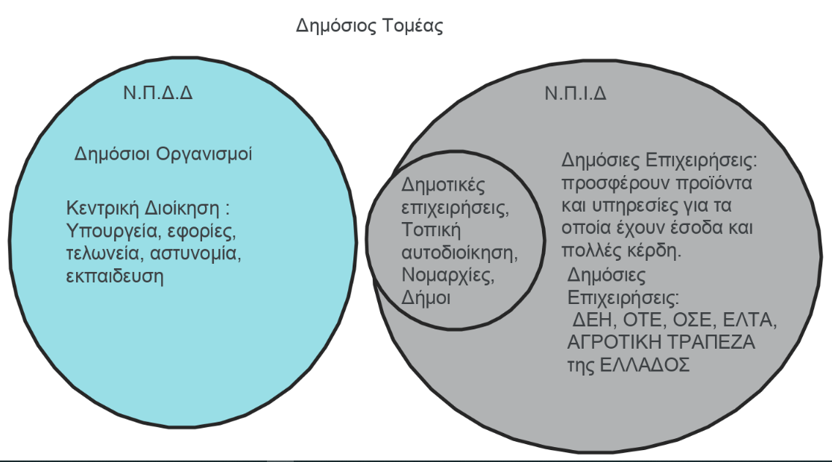
Δημόσιες Επιχειρήσεις

Slide 15
Δημόσιες επιχειρήσεις είναι εκείνες των οποίων ο ιδιοκτήτης θεωρείται ότι είναι το κοινωνικό σύνολο, το οποίο εκπροσωπείται από το κράτος.
Δημόσιος
τομέας
Δημόσιες επιχειρήσεις
Δημόσιοι οργανισμοί
Ν.Π.Δ.Δ
(Νομικά Πρόσωπα Δημοσίου Δικαίου)
Ν.Π.Ι.Δ
(Νομικά Πρόσωπα Ιδιωτικού Δικαίου)

Slide 16
Ν.Π.Δ.Δ (αποτελούν την Κεντρική Διοίκηση)
Στην Ελλάδα αποτελείται από τα υπουργεία με όλες τις υπηρεσίες τους, όπως είναι
Οι κατά τόπους εφορίες
Τα τελωνεία
Η αστυνομία
Η εκπαίδευση σε όλες τις βαθμίδες κ.α.

Slide 17
Ν.Π.Ι.Δ
Είναι κυρίως οι δημόσιες επιχειρήσεις που ανήκουν στον ευρύτερο δημόσιο τομέα, όπως:
η ΔΕΗ
ο ΟΤΕ
ο ΟΣΕ
τα ΕΛΤΑ
η Αγροτική Τράπεζα Ελλάδος κ.τ.λ.
Ονομάζονται δημόσιες επιχειρήσεις και διακρίνονται από τους δημόσιους οργανισμούς, γιατί προσφέρουν προϊόντα και υπηρεσίες για τα οποία έχουν έσοδα και πολλές φορές κέρδη.
Παραδειγμα: Η ΔΕΗ μας προσφέρει το ηλεκτρικό ρεύμα, το οποίο πληρώνουμε κάθε δίμηνο ανάλογα με την κατανάλωση που έχουμε κάνει.

Slide 18
Ν.Π.Ι.Δ
Επίσης, Ν.Π.Ι.Δ. είναι οι οικονομικές μονάδες, που ιδρύονται με πρωτοβουλία της Τοπικής Αυτοδιοίκησης, δηλαδή των Νομαρχιών και των Δήμων της χώρας με σκοπό να εξυπηρετήσουν τις τοπικές τους ανάγκες. Οι επιχειρήσεις αυτές ονομάζονται δημοτικές.
Δημοτικές επιχειρήσεις είναι οικονομικές μονάδες, που ιδρύονται με πρωτοβουλία της Τοπικής Αυτοδιοίκησης, δηλαδή των Νομαρχιών και των Δήμων της χώρας με σκοπό να εξυπηρετήσουν τις τοπικές τους ανάγκες.

Slide 20
Ιδιωτικές Επιχειρήσεις

Slide 21
Ιδιωτικές επιχειρήσεις είναι αυτές, των οποίων οι ιδιοκτήτες είναι ιδιώτες.
Χαρακτηριστικά
Λειτουργούν με τις αρχές του Ιδιωτικού Δικαίου
Αποτελούν το μεγαλύτερο ποσοστό των επιχειρηματικών μονάδων σε όλες τις χώρες του κόσμου.
Αντικειμενικός σκοπός τους είναι η πραγματοποίηση του μέγιστου κέρδους. Για το λόγο αυτό οι ιδιωτικές επιχειρήσεις θεωρούνται κερδοσκοπικές οικονομικές μονάδες.

Slide 22
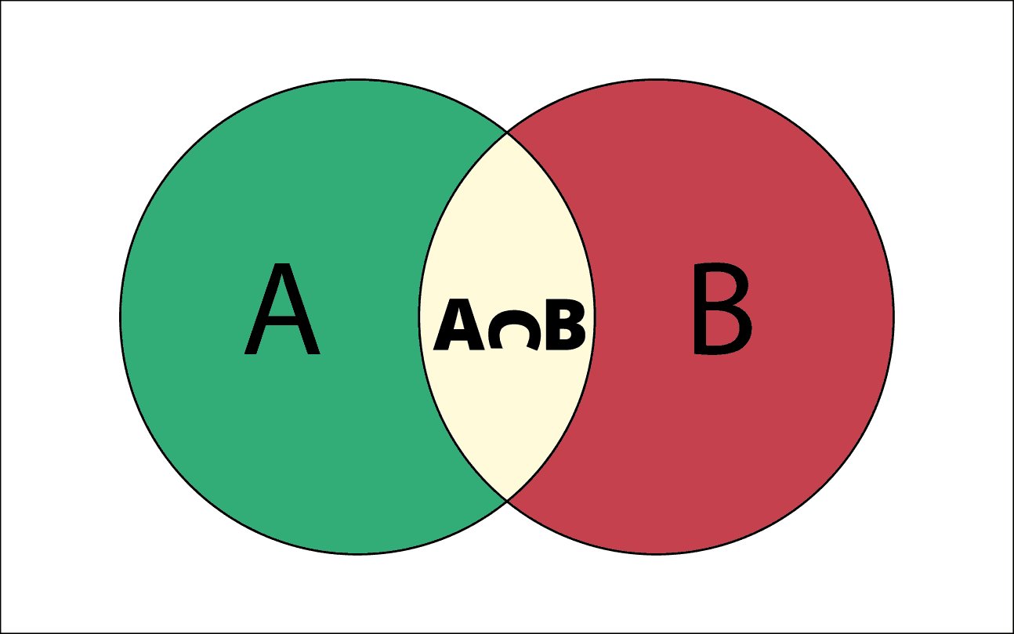
Μεικτές επιχειρήσεις
Μεικτές
Δημόσιες
Ιδιωτικές

Slide 23
Μεικτές επιχειρήσεις είναι αυτές, που ανήκουν τόσο στο κράτος, όσο και στους ιδιώτες.
Οι μεικτές επιχειρήσεις μπορούν να δημιουργηθούν με τρείς τρόπους:
είτε με σταδιακή πώληση μετοχών μιας κρατικής επιχείρησης σε ιδιώτες
είτε με τη σταδιακή εξαγορά από το κράτος τμήματος των μετοχών μεγάλων ιδιωτικών επιχειρήσεων,
είτε με κοινή συμμετοχή στη δημιουργία κεφαλαίου, δηλαδή κατά την έναρξη λειτουργίας της επιχείρησης, από το κράτος και από ιδιώτες.

Slide 24
Στην πρώτη περίπτωση, έχουμε μερική ιδιωτικοποίηση δημοσίων επιχειρήσεων.
Αφορά τη σταδιακή πώληση μετοχών μίας κρατικής επιχείρησης σε ιδιώτες.
Στην Ελλάδα τα τελευταία χρόνια υπάρχει μία σαφής τάση για ιδιωτικοποίηση των επιχειρήσεων του ευρύτερου δημόσιου τομέα.
Παράδειγμα:
Η πώληση του ΟΤΕ, του οποίου η μερική ιδιωτικοποίηση επιτεύχθηκε με τη διάθεση (πώληση) μετοχών σε ιδιώτες μέσω του Χρηματιστηρίου Αξιών Αθηνών. (ΔΕΗ, ΟΛΠ, Εμπορική Τράπεζα, τα Ελληνικά Πετρέλαια, Διεθνής Αερολιμένας Αθηνών,ΟΠΑΠ, κ.α.)

Slide 25
Στην δεύτερη περίπτωση, κάνουμε λόγο για μερική κρατικοποίηση
Αφορά τη σταδιακή εξαγορά από το κράτος τμήματος των μετοχών μεγάλων ιδιωτικών επιχειρήσεων.
Στην Ελλάδα οι κρατικοποιήσεις ήταν χαρακτηριστικό στοιχείο της δεκαετίας του ΄70. Την περίοδο εκείνη κρίθηκε ότι ήταν σκόπιμο, βασικοί παραγωγικοί τομείς της ελληνικής οικονομίας να εποπτεύονται και να ελέγχονται από το κράτος.
Παράδειγμα:
Χαρακτηριστική περίπτωση κρατικοποίησης στην Ελλάδα ήταν η εξαγορά της Ολυμπιακής Αεροπορίας και η μεταβίβαση της από τον έλληνα κροίσο Αριστοτέλη Ωνάση στο ελληνικό δημόσιο.

Slide 26
Στην τρίτη περίπτωση, κάνουμε λόγο για κοινωνικοποίηση ιδιωτικών επιχειρήσεων
Αφορά την κοινή συμμετοχή στη δημιουργία κεφαλαίου, κατά την έναρξη λειτουργίας της επιχείρησης, από το κράτος και από ιδιώτες,
Στην Ελλάδα η πολιτική της κοινωνικοποίησης ακολουθήθηκε τη δεκαετία του .

Slide 27
Κοινωνικοποίηση ≠ Κρατικοποιήση
Η κοινωνικοποίηση διαφέρει από την κρατικοποίηση ως προς το σκοπό της εξαγοράς.
Με την κοινωνικοποίηση επιδιώκεται η εξυγίανση της επιχείρησης
ενώ
Με την κρατικοποίηση επιδιώκεται η ανάπτυξη επιχειρηματικότητας με σκοπό το κέρδος,

Slide 28
Μορφές επιχειρήσεων
Δημόσιες
Δημοτικές
Μεικτές
Ιδιωτικές

Slide 29
ΓΕΝΙΚΗ ΠΑΡΑΤΗΡΗΣΗ:
Συνήθως στις μεικτές επιχειρήσεις, το κράτος διατηρεί το δικαίωμα να ορίζει τη διεύθυνση και να αναλαμβάνει τη διαχείρισή τους (παρά την ύπαρξη ιδιωτών).
Αξίζει να υπογραμμίσουμε ότι οι ιδιωτικές επιχειρήσεις είναι κερδοσκοπικές υπάρχουν όμως ιδιωτικοί φορείς που δε θεωρούνται κερδοσκοπικοί.

Slide 30
Κερδοσκοπικές (ιδιωτικές ή μεικτές)
Ως κερδοσκοπικές (ιδιωτικές) θεωρούνται όλες οι επιχειρήσεις των οποίων ο σκοπός είναι η επίτευξη κέρδους και η διανομή του στους ιδιοκτήτες ανάλογα με τη συμμετοχή τους στο κεφάλαιο.
Περίπτωση μεικτής κερδοσκοπικής επιχείρησης αποτελεί η Εθνική Τράπεζα της Ελλάδας.
Είναι μεικτή γιατί το κεφάλαιο της ανήκει τόσο στο κράτος, όσο και σε ιδιώτες.
Ταυτόχρονα,
είναι κερδοσκοπική γιατί αποβλέπει στην επίτευξη κέρδους.

Slide 31
Μη κερδοσκοπικοί οργανισμοί (ιδιωτικοί)
Αποβλέπουν στην προσφορά υπηρεσιών προς το κοινωνικό σύνολο χωρίς την επίτευξη οικονομικού οφέλους.
Παραδείγματα:
Τα χωριά S.O.S.
Διάφορα ευαγή ιδρύματα
Η εταιρεία σπαστικών
Η κοινότητα αποτοξίνωσης «Ιθάκη» κ.α.

Slide 32
1.1.2 γ Ο τομέας δραστηριότητας

Slide 33
Οι επιχειρήσεις ταξινομούνται σε τομείς και σε κλάδους, ανάλογα με τη φύση των προϊόντων και των υπηρεσιών που παράγουν και προσφέρουν

Slide 34
Α. Ταξινόμηση ανά τομέα παραγωγής
Ο πρωτογενής
Ο δευτερογενής και
Ο τριτογενής

Slide 35
Στον Πρωτογενή Τομέα Παραγωγής ανήκουν οι επιχειρήσεις οι οποίες παράγουν προϊόντα που σχετίζονται με τη φύση (έδαφος, υπέδαφος).
Οι πιο σημαντικές επιχειρήσεις του τομέα αυτού είναι
οι γεωργικές
οι κτηνοτροφικές
οι αλιευτικές
οι δασοκομικές
οι μεταλλευτικές και
διάφορες άλλες (π.χ. μελισσοκομικές)

Slide 36
Στον Δευτερογενή Τομέα Παραγωγής ανήκουν επιχειρήσεις που ασχολούνται με τη μεταποίηση. Δηλαδή, όλες οι βιοτεχνικές και βιομηχανικές μονάδες παραγωγής.
Στην κατηγορία αυτή περιλαμβάνονται:
επιχειρήσεις που κατασκευάζουν βιομηχανικά προϊόντα, τα οποία χρησιμοποιούνται ως πρώτες ύλες για άλλες βιομηχανίες (ενδιάμεσα προϊόντα)
επιχειρήσεις που κατασκευάζουν προϊόντα που φθάνουν απ’ ευθείας στον καταναλωτή (τελικά προϊόντα)

Slide 37
Στον Τριτογρνή Τομέα Παραγωγής ανήκουν επιχειρήσεις και οργανισμοί του δημόσιου και ιδιωτικού τομέα που παρέχουν υπηρεσίες.
Οι φορείς του τριτογενή τομέα παραγωγής ασχολούνται με:
Το εμπόριο (λιανικό ή χονδρικο, εισαγωγικό ή εξαγωγικό)
Μεταφορές (π.χ. ναυτιλιακές επιχειρήσεις, επικοινωνίες (ΜΜΕ, ΕΛΤΑ)), συγκοινωνίες (π.χ. ΚΤΕΛ, ΟΣΕ)
Τραπεζικές και ασφαλιστικές υπηρεσίες (τράπεζες, ασφαλιστικές εταιρείες, το Χρηματιστήριο Αξιών Αθηνών)
Υπηρεσίες υγείας (τα δημόσια νοσοκομεία, οι ιδιωτικές κλινικές και τα ιατρεία)
Υπηρεσίες εκπαίδευσης (δημόσια και ιδιωτικά σχολεία, τεχνικές σχολές, σχολές ΟΑΕΔ, ΚΕΚ)
Υπηρεσίες θεάματος (θέατρα, κινηματογράφους, νυχτερινά κέντρα διασκέδασης)
Τον τουρισμό (ξενοδοχειακές μονάδες, γραφεία τουρισμού)
Συμβουλευτικές υπηρεσίες (π.χ. σύμβουλοι επιχειρήσεων)

Slide 38
Β. Ταξινόμηση ανά κλάδο παραγωγής
Ο κλάδος παραγωγής καθορίζεται από το ίδιο το προϊόν.
Έτσι έχουμε κλάδο
οινοποιίας
υποδηματοποιίας
υαλουργίας
κλωστοϋφαντουργίας
τροφίμων και ποτών κ.α.

Slide 39
1.1.2 δ Το μέγεθος των επιχειρήσεων

Slide 40
Για τη διάκριση των επιχειρήσεων ως προς το μέγεθος τους έχουν χρησιμοποιηθεί κατά καιρούς διάφορα κριτήρια, όπως:
ο αριθμός των εργαζομένων
το ύψος του κεφαλαίου της επιχείρησης
το ύψος των συνολικών πωλήσεων κ.α.
Επικρατέστερο κριτήριο:
ο αριθμός των εργαζομένων

Slide 41
Κατάταξη που επικρατεί στην Ελλάδα
Μικρές επιχειρήσεις: έως 20 εργαζόμενοι
Μεσαίες επιχειρήσεις: από 20 έως 100 εργαζόμενοι.
Μεγάλες επιχειρήσεις: πάνω από 100 εργαζόμενοι.
Η κατάταξη αυτή είναι συμβατική και μεταβαλλόμενη

Slide 42
Μικρομεσαίες επιχειρήσεις: κατά μέσο όρο 50 εργαζόμενοι (Αυτές οι επιχειρήσεις επικρατούν στη χώρα μας).
Στις χώρες της Ευρωπαϊκής Ένωσης μεσαίες επιχειρήσεις θεωρούνται εκείνες που απασχολούν έως 200 εργαζόμενους.

Slide 43
1.1.2 ε Η γεωγραφική έκταση των επιχειρήσεων

Slide 44
Οι επιχειρήσεις ανάλογα με την έκταση των δραστηριοτήτων τους χαρακτηρίζονται ως:
Εθνικές ή
Πολυεθνικές

Slide 45
Α. Εθνικές επιχειρήσεις
Θεωρούνται αυτές που αναπτύσσουν τις δραστηριότητές τους μόνο σε μία χώρα.
Παραδείγματα εθνικών επιχειρήσεων στην Ελλάδα είναι οι αλυσίδες super markets «Βασιλόπουλος» , «Σκλαβενίτης» και πολλές άλλες.

Slide 46
Β. Πολυεθνικές επιχειρήσεις
Είναι αυτές που επεκτείνουν τη δραστηριότητά τους σε πολλές χώρες του κόσμου.
Στην Ελλάδα, υπάρχουν πολλές τέτοιες επιχειρήσεις, όπως: οι αλυσίδες ταχυφαγίας (fast food) «Mac Donald’s», τραπεζικά ιδρύματα, εταιρίες κινητής τηλεφωνίας «vodafone» κ.α.

Slide 47
Β. Πολυεθνικές επιχειρήσεις
Οι επιχειρήσεις αυτές
αξιοποιούν με τον πλέον αποτελεσματικό τρόπο τους συντελεστές παραγωγής
μεταφέρουν τεχνολογία και τεχνογνωσία και
προσφέρουν απασχόληση στις χώρες εγκατάστασης
Διαθέτουν μεγάλα κεφάλαια και υψηλή τεχνολογία με αποτέλεσμα να πετυχαίνουν μεγάλο όγκο παραγωγής με πολύ χαμηλό κόστος (οικονομίες κλίμακας).
Η Ανώτατη Διοίκηση καθορίζεται συνήθως από τη χώρα προέλευσης της εταιρίας και τα στελέχη που προσλαμβάνονται είναι δυναμικά και με γνώσεις της τοπικής αγοράς.

Slide 48
Β. Πολυεθνικές επιχειρήσεις
Εγκαθίστανται κυρίως σε υποανάπτυκτες και αναπτυσσόμενες οικονομικά χώρες, όπου εκμεταλλεύονται τις φτηνές πρώτες ύλες και πληρώνουν χαμηλούς μισθούς στο εργατικό δυναμικό.
Στην Ελλάδα τα τελευταία χρόνια αρκετές πολυεθνικές επιχειρήσεις σταμάτησαν τη λειτουργία τους και εγκαταστάθηκαν σε άλλες συμφέρουσες από άποψη κόστους χώρες.
Παράδειγμα
Η βιομηχανία ελαστικών «Good Year», που έκλεισε το εργοστάσιο της στη Βιομηχανική Ζώνη της Σίνδου Θεσσαλονίκης και εγκαταστάθηκε στην Τουρκία λόγω φθηνότερου εργατικού δυναμικού.

Slide 49
Ερωτήσεις Σωστού - Λάθους
Στην Ελλάδα μεγάλες επιχειρήσεις θεωρούνται αυτές που απασχολούν πάνω από 200 άτομα.
Οι πολυεθνικές επιχειρήσεις εγκαθίστανται κυρίως σε οικονομικά αναπτυγμένες χώρες, για να έχουν προηγμένη τεχνολογία.
Η ανώτατη διοίκηση της πολυεθνικής επιχείρησης καθορίζεται από τη χώρα εγκατάστασης.
Με βάση τον κλάδο παραγωγής, οι επιχειρήσεις διακρίνονται σε επιχειρήσεις του πρωτογενούς, του δευτερογενούς ή του τριτογενούς τομέα.
Οι επιχειρήσεις ανάλογα με το μέγεθός τους διακρίνονται σε εθνικές και πολυεθνικές.

Slide 50
Ερωτήσεις Σωστού - Λάθους
Στις ιδιωτικές επιχειρήσεις ιδιοκτήτης είναι το κοινωνικό σύνολο.
Οι δημόσιοι οργανισμοί αποκαλούνται και δημόσιες επιχειρήσεις.
Οι μεικτές επιχειρήσεις μπορούν να προέλθουν και από κοινωνικοποίηση.
Όλοι οι ιδιωτικοί φορείς είναι κεδροσκοπικοί.
Οι δημοτικές επιχειρήσεις είναι Ν.Π.Δ.Δ.
Η κοινωνικοποίηση διαφέρει από την ιδιωτικοποίηση ως προς το σκοπό εξαγοράς.
Συνήθως στις μεικτές επιχειρήσεις το κράτος παραχωρεί τη διαχείριση στους ιδιώτες.

Slide 51
Ερωτήσεις Σωστού - Λάθους
Η κοινωνικοποίηση διαφέρει από την κρατικοποίηση ως προς το σκοπό της εξαγοράς.
Το επικρατέστερο κριτήριο για τη διάκριση των επιχειρήσεων ως προς το μέγεθός είναι ο αριθμός των εργαζομένων.
Οι επικρατέστερες επιχειρήσεις στην Ευρωπαϊκή Ένωση είναι οι μικρομεσαίες.
Οι μεσαίες επιχειρήσεις στην Ελλάδα απασχολούν από 20 έως 100 άτομα.
Εθνικές είναι οι επιχειρήσεις που αναπτύσσουν τη δραστηριότητα τους στη χώρα μας.
Οι πολυεθνικές επιχειρήσεις έχουν μεγάλα κεφάλαια και γι’ αυτό πληρώνουν υψηλούς μισθούς.

Slide 52
Ερωτήσεις Σωστού - Λάθους
Οι πολυεθνικές επιχειρήσεις εκμεταλλεύονται την τεχνογνωσία της χώρας προέλευσης.
Οι πολυεθνικές επιχειρήσεις εκμεταλλεύονται την τεχνογνωσία της χώρας εγκατάστασης.

Slide 53
Ερωτήσεις πολλαπλής επιλογής
Δεν ανήκουν στον πρωτογενή τομέα παραγωγής:
Οι κτηνοτροφικές επιχειρήσεις
Οι μεταλλευτικές επιχειρήσεις
Οι βιομηχανικές επιχειρήσεις
Οι δασοκομικές επιχειρήσεις
Δεν ισχύει για τις πολυεθνικές επιχειρήσεις:
Διαθέτουν μεγάλα κεφάλαια
Προσφέρουν απασχόληση στις χώρες προέλευσης
Τα στελέχη έχουν γνώση της τοπικής αγοράς
Πετυχαίνουν μεγάλο όγκο παραγωγής.

Slide 54
Ερωτήσεις πολλαπλής επιλογής
Οι μεσαίες επιχειρήσεις στις χώρες της Ευρωπαϊκής Ένωσης:
Απασχολούν έως 200 εργαζόμενους
Απασχολούν έως 100 εργαζόμενου
Απασχολούν από 20 έως 100 εργαζόμενους
Απασχολούν κατά μέσο όρο, 50 εργαζόμενους.
Οι δημοτικές επιχειρήσεις είναι:
Δημόσιες επιχειρήσεις
Δημόσιοι οργανισμοί
Ν.Π.Δ.Δ

Slide 55
Ερωτήσεις πολλαπλής επιλογής
Αντικειμενικός σκοπός όλων των ιδιωτικών επιχειρήσεων είναι:
Η πραγματοποίηση κέρδους.
Η πραγματοποίηση ελάχιστου κέρδους.
Η πραγματοποίηση του μέγιστου κέρδους.
Η προσφορά υπηρεσιών προς το κοινωνικό σύνολο χωρίς την επίτευξη οικονομικού οφέλους.
Τα στελέχη των πολυεθνικών επιχειρήσεων:
Είναι από τη χώρα προέλευσης
Πληρώνονται χαμηλούς μισθούς.
Διαθέτουν τεχνογνωσία
Γνωρίζουν την τοπική αγορά.

Slide 56
Ερωτήσεις αντιστοίχισης
ΣΤΗΛΗ Α
ΣΤΗΛΗ Β
Πρωτογενής τομέας παραγωγής
Δευτερογενής τομέας παραγωγής
Τριτογενής τομέας παραγωγής
Ασφαλιστικές επιχειρήσεις
Αλιευτικές επιχειρήσεις
Βιοτεχνικές επιχειρήσεις
Γεωργικές επιχειρήσεις
Ξενοδοχειακές επιχειρήσεις
Μεταφορικές επιχειρήσεις
Τραπεζικές επιχειρήσεις

Slide 57
Απαντήσεις –( Σ-Λ)
1-Λ (πάνω από 100)
2-Λ (σε οικονομικά υποανάπτυκτες και αναπτυσσόμενες )
3-Λ (από τη χώρα προέλευσης)
4-Λ (διακρίνονται με βάση το προϊόν π.χ.οινοποιίας)
5-Λ (μικρές, μεσαίες, μεγάλες)
6-Λ (ιδιώτες)
7-Λ (είναι διαφορετικές κατηγορίες)
8-Σ
9-Λ ( υπάρχουν και μη κερδοδκοπικοί)
10- Λ (Ν.Π.Ι.Δ)
11-Λ (όχι η ιδιωτικοποίηση, η κρατικοποίηση)
12-Λ (την αναλαμβάνει το ίδιο)
13-Σ
14-Σ
15-Λ (στην Ελλάδα)
16-Σ
17-Λ (σε μια μόνο χώρα γενικώς)
18-Λ (πληρώνουν χαμηλούς μισθούς)
19-Σ
20 – Λ (της χώρας προέλευσης)

Slide 58
Απαντήσεις
Πολλαπλής
ΑΝΤΙΣΟΙΧΙΣΗΣ
Γ
Β
Α
Β
Γ
Δ
β, δ
γ
α, ε, στ, ζ

